Slide 1
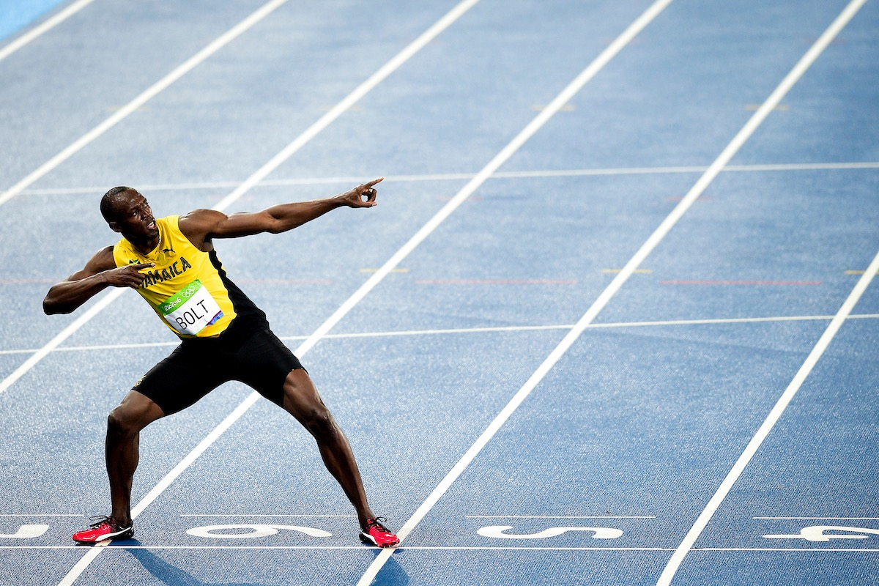
Il fulmine (Lightning Bolt)
Usain Bolt

Slide 2
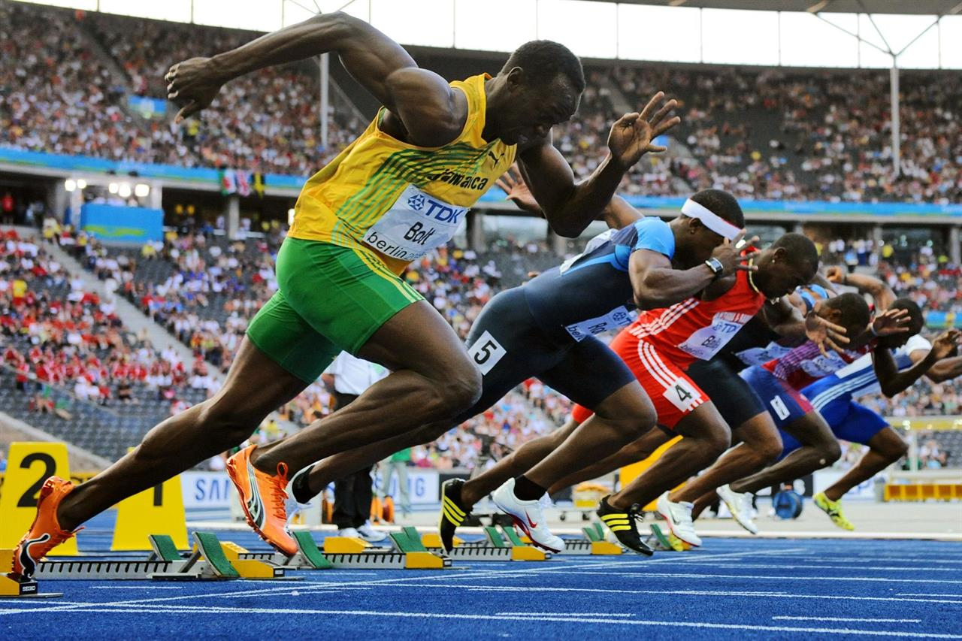
Chi è Usain Bolt?
Tre medaglie d’oro in tre discipline per tre edizioni consecutive delle Olimpiadi. Mai nessuno prima di lui, Usain Bolt detentore del record mondiale nei 100 per gli uomini a 9.58s, e 200 metri a 19.19s.

Slide 3
Come è cominciata la sua storia

Slide 4
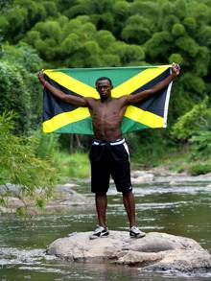
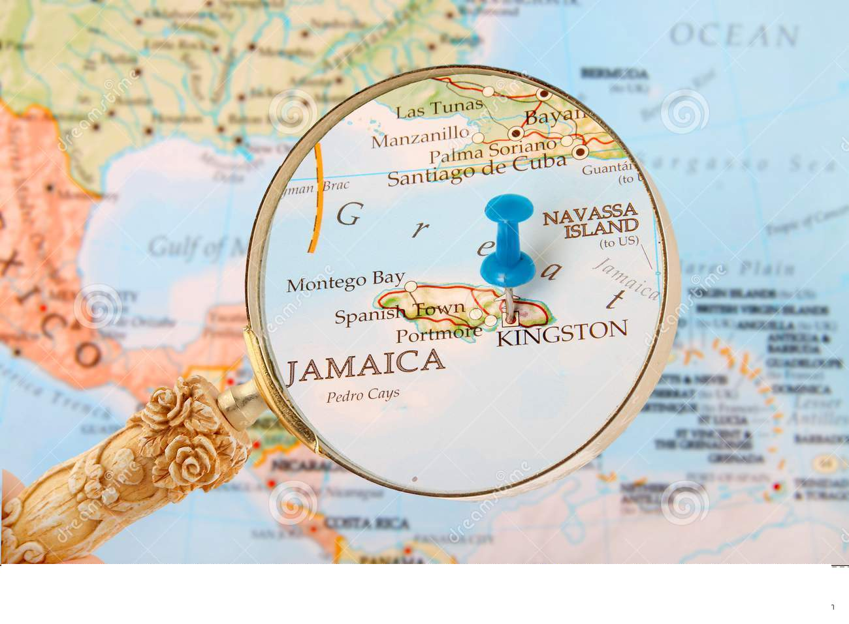
Bolt e la Giamaica
Usain Bolt nasce a Trelawny (Giamaica) il giorno 21 agosto 1986.
La Giamaica è un’isola dei Caraibi fa parte dell’arcipelago delle Grandi Antille. Si trova a 150km da Cuba. E’ diventata uno stato indipendente ne 1962, il governo è una monarchia parlamentare. La capitale è Kingston, la città più grande sell’isola.
Il clima in Jamaica è di tipo tropicale. Con poche differenze di temperatura nel corso dell’anni Infatti in Giamaica fa caldo tutto l’anno questa la rende una meta ideale per il turismo
Lo sport è parte integrante della vita nazionale in Giamaica e ci sono atleti di livello molto alto.
Lo sport più popolare è il cricket, e Usain Bolt inizialmente cominciò a praticare questa disciplina.
Ma anche l’atletica in Giamaica è praticata già in età molto giovane, nelle scuole. C’è un programma di atletica molto rigoroso con competizioni e concorsi nazionali in particolare il VMBS Girls and Boys Campionati di atletica leggera.

Slide 5
La Giamaica terra di velocisti?
Usain Bolt, detentore del primato mondiale dei 100 e dei 200 metri
Arthur Wint - la prima medaglia d'oro olimpica giamaicana, nei 100 metri
Donald Quarrie - campione olimpico ed ex primatista mondiale 200 metri,
London, Shelly-Ann Fraser - l'attuale mondiale e olimpico 100m Champion ,
George Rhoden - medaglia d'oro olimpica,
Asafa Powel medaglia d'oro olimpica, nonché ex mondo 100m detentore del record e medaglia d'oro olimpica
Il successo dei velocisti giamaicani è stato spiegato in diversi modi:
fattori genetici in particolare un’allele D, molto presente nelle persone giamaicane, che fornisce una migliore capacità del cuore di pompare sangue e portare ossigeno ai muscoli
Deportazione di schiavi africani in Giamaica i più resistenti sopravvivevano e hanno trasmesso ai posteri capacità fisiche più resistenti e migliori.
un’alimentazione particolare, a base di banane verdi e patate dolci.

Slide 6
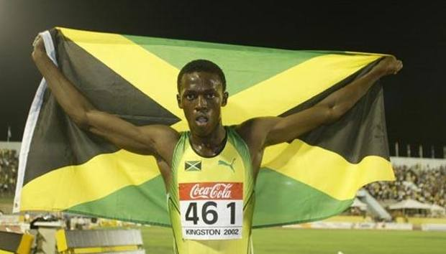
Quando ha scoperto il suo talento?
In un’ intervista Usain Bolt dice di aver scoperto il suo talento all’età di 15 anni durante Inter-Secondary Schools Boys and Girls Championships, il campionato sportivo studentesco (noto come Champs) che si tiene ogni anno la settimana prima di Pasqua allo stadio centrale di Kingston, la capitale giamaicana.
Durante la manifestazione, moltissimi giovani provenienti da diversi paesi e città della Giamaica competono tra loro, facendo registrare dei tempi notevoli, che a volte si avvicinano molto ai record delle categorie superiori.
Era il 2001 aveva 15 anni. Poi vola ai mondiali juniores nel 2002 con 20’’58 nei 200 metri.

Slide 7
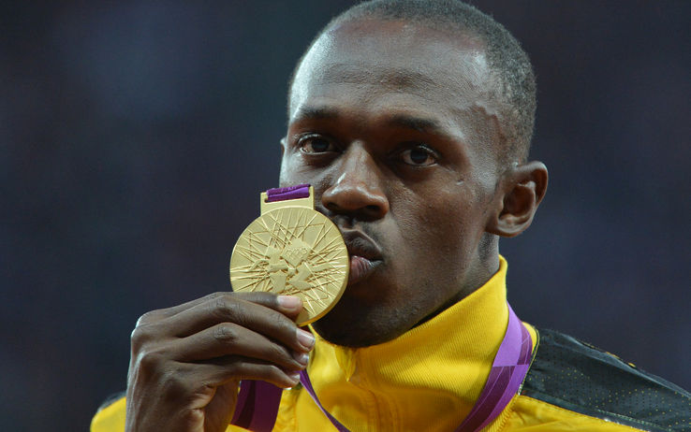
Le sue imprese
2004 Giochi Olimpici di Atene ma subisce un infortunio
2005 scende sotto i 20’’ nei 200
2008 a New York primato mondiale nei 100 con il tempo di 9’’32
2008 Olimpiadi di Pechino 4 medaglie Olimpiche:100-200-staffetta
2009 Mondiali di Berlino oro nei 100 e 200 e record mondiale
2012 Olimpiadi di Londra oro nei 100-200 e record nella staffetta
2013-2015 varie vittorie ai Mondiali ha eguagliato le prestazioni di Carl Lewis
2016 Olimpiadi di Rio unico atleta nella storia ad aver vinto per tre Olimpiadi consecutive il titolo nei 100-200-steffetta 4x100

Slide 8
Le gare

Slide 9
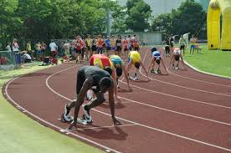
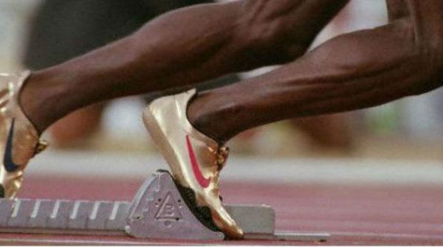
L’atletica
Le gare di velocità
Le gare sono i 100-200-400 metri, staffette 4x100 e 4x400. Inoltre le corse ad ostacoli.
Sui 200 e sui 400 metri gli atleti vengono fatti partire su linee sfalsate per compensare le diverse lunghezze delle corsie. Dunque in quelle gare l'atleta si trova a correre in curva, azione assai diversa della corsa in rettilineo per il non trascurabile effetto determinato dalla forza centrifuga.
In tutte le gare di velocità l'atleta è obbligato a partire dai blocchi di partenza e a mantenersi all'interno della corsia che gli è stata assegnata (pena la squalifica).

Slide 10
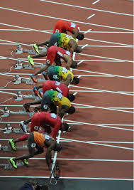
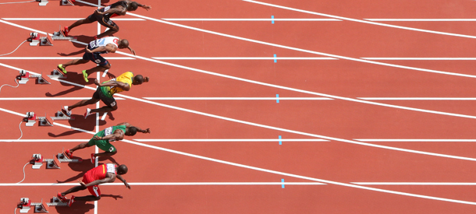
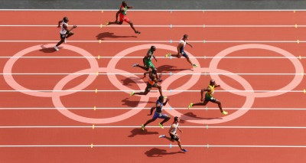
A
100-200 m
i 100 e 200 metri mantengono caratteristiche relativamente simili.
Fasi:
partenza dai blocchi A
Accelerazione B
Raggiungimento della massima velocità C
Mantenimento della velocità C
B
C

Slide 11
Partenza dai blocchi
La partenza dai "blocchi"
E’ obbligatorio avere quattro appoggi a terra
La rapidità di reazione, cioè il tempo che intercorre dallo sparo dello starter all'inizio del movimento per la partenza, è uno degli elementi spesso determinanti ai fini del risultato.
La regola sulle false partenze è stata più volte modificata e dal 2012 si sanziona una falsa partenza solo all'atleta che prima dello sparo dello starter stacca le mani dalla pista o i piedi dal blocco.
L'azione di partenza termina con il primo passo che tecnicamente si definisce "uscita dal blocco".

Slide 12
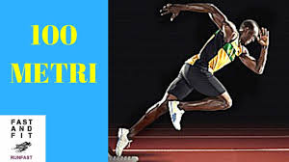
Accelerazione
Dopo l'uscita dai blocchi l'azione di corsa prosegue con una progressiva accelerazione che si realizza aumentando sia la frequenza che l'ampiezza dei passi. Nei 100 metri l'atleta dopo 7-8 passi alza completamente il busto e continua ad accelerare fin verso i 55-65 metri di gara.
I 200 metri hanno una fase di accelerazione più lenta (il fatto che la partenza avvenga in curva condiziona questa fase) e dunque la massima velocità viene raggiunta più tardi.

Slide 13
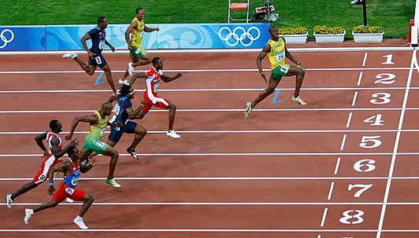
Mantenimento della velocità
L’atleta deve mantenere la sua velocità raggiunto il più a lungo possibile.
L'atleta che taglia per primo il traguardo (il tempo viene misurato quando il petto dell'atleta supera l'immaginario piano perpendicolare del punto di arrivo) è colui che è riuscito a mantenere la maggiore velocità.

Slide 14
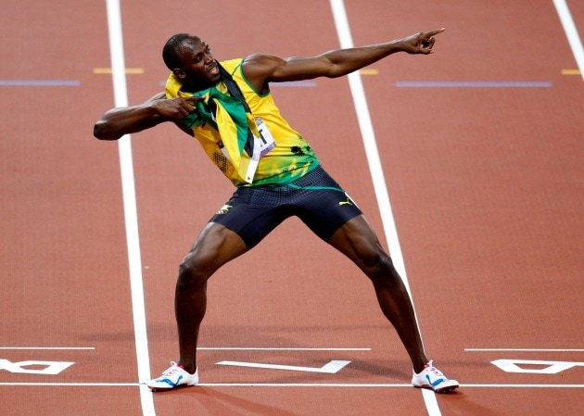
Commento personale
Usain Bolt è per me un atleta straordinario. Da sempre adoro l’atletica ma con questo protagonista ho veramente vissuto grazie alle sue imprese dei momenti magici e adrenalinici. Nell’atletica le gare più belle e che non puoi perderti sono i 100 e le staffette. Ogni volta che c’è un meeting o una gara internazionale, Mondiali e Olimpiadi mi segno subito sul calendario la finale dei 100. Ho guardato tutte le sue gare e ancora oggi le riguardo.
Usain Bolt ha dimostrato che dalla povertà, da una semplice isola come la Jamaica, si può crescere e diventare un campione… suo padre però dice che Usain non voleva essere un campione come gli altri…e secondo me è vero perché ha dimostrato di essere anche un campione nel sociale: si è sempre interessato dei giovani giamaicani ed è molto attivo anche nel sostegno di manifestazioni per atleti speciali.
Nella sua carriera ha subito molti infortuni ma non si è mai arreso, infatti una delle sue frasi celebri è: ‘Dove posso arrivare? Non lo so, ma ci provo sempre.’ E questo è sinonimo di chi non si da mai per vinto, di chi prova a superare ogni ostacolo. E’ questa la mentalità di un detentore di record mondiali: solo chi non si abbatte e riesce a superare ogni limite può essere un grande atleta ricordato per sempre da tutti i suoi eredi. Non credo sarà facile superare i suoi primati e non so se mai potremo rivedere una forza della natura come lui!

Slide 15
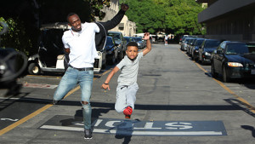
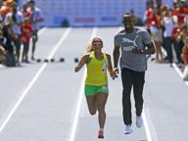
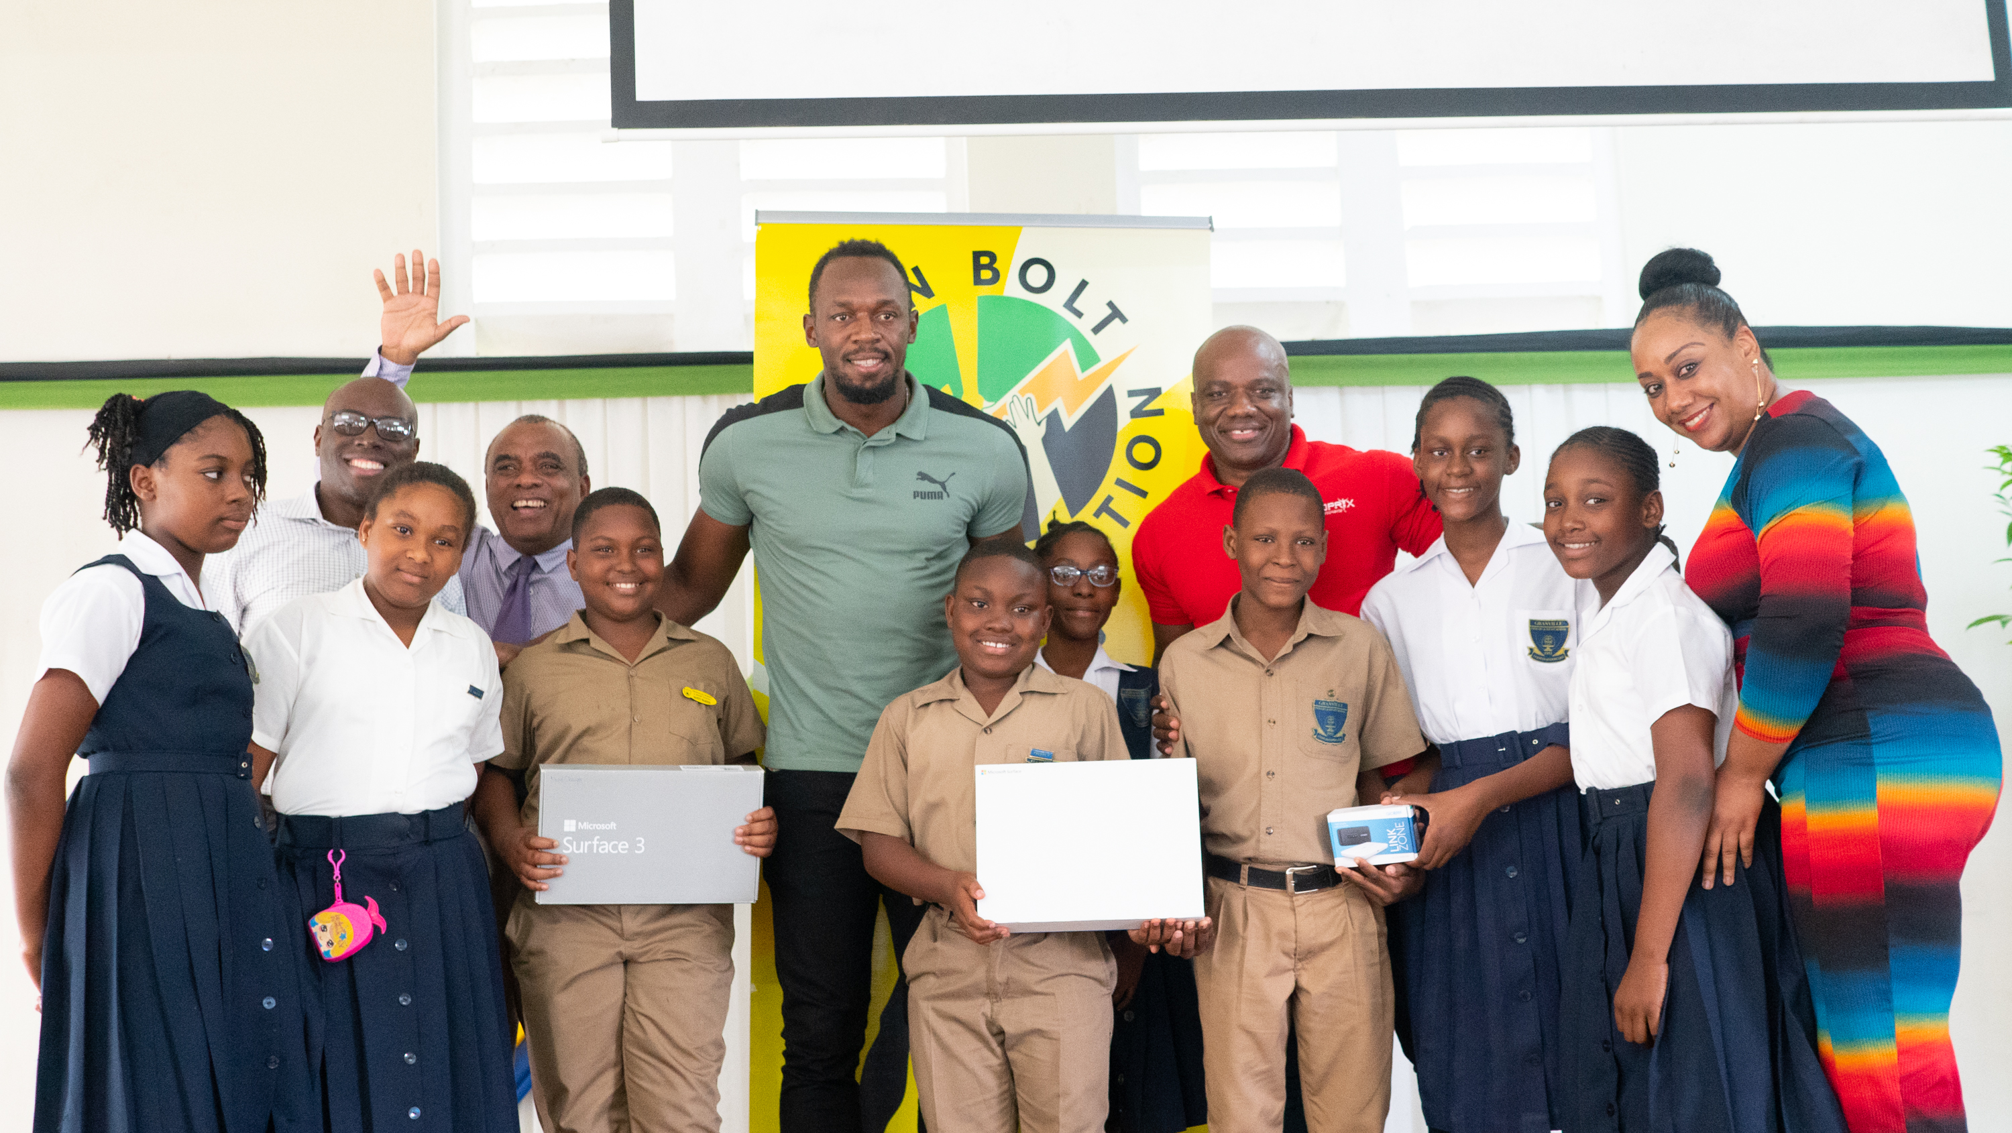
Usain Bolt Foundation
Questa fondazione è stata creata da Bolt nel e ha lo scopo di creare delle opportunità per i giovani, attraverso lo sviluppo culturale e l’educazione per promuovere un cambiamento positivo nel mondo.

Slide 16
Futuro erede di BOLT
Rudolph Ingram dalla Florida potrebbe essere il futuro erede di Usain Bolt.
Ha solo 7 anni e corre velocissimo il suo primato sono 13’’48 nei 100 metri è il primato per gli under 8 negli Stati Uniti.
Chissà se il piccolo Rudolph ce la farà a battere il record di Bolt…???
Le basi direi che ci sono corre anche lui come un fulmine !!!

Slide 17
Sitografia
http://usainbolt.com/ sito personale dell’atleta
https://www.facebook.com/usainbolt/ sito fb
https://demo.capitello.it/app/books/CPAC56_4267382A/html/442 atletica le corse
https://video.gazzetta.it/atletica-nuovo-bolt-rudolph-ingram-7-anni-corre-100-metri-1348/ebc738a4-2f78-11e9-a749-a897ba5c8130

